Slide 1


حركة الاستشراق
المستوى الخامس

Slide 2
المحاضرة الثامنة
  مراجعة
  المستشرقون وموقفهم من الإسلام
  أعمال المستشرقين

Slide 3
مراجعة
يرى البعض أن الاستشراق قد انتهى. تناولي بالتقييم هذه العبارة موضحة رأيك فيها.
عللي لما يأتي:-
اقبال اليهود على الاستشراق.

Slide 4
مراجعة
صدرت أول مجلة اسشراقية متخصصة في فيينا عام:-
أ- 1912
ب- 1818
ج- 1809
د- 1822

Slide 5
مراجعة
من مؤلفات المستشرق هادريان ريلاند كتاب:-
أ- التاريخ النقدي لعقائد وعادات أمم الشرق
ب- تاريخ السراسنة
ج- الديانة المحمدية
د- محاورة مع مسلم

Slide 6
مراجعة
اصبحت الدراسات الإسلامية في نهاية القرن التاسع عشر تخصصاً قائماً بذاته.
كانت الدراسات الألمانية حول العالم الإسلامي قبل عام 1919 أقل براءة وصفاء نية.

Slide 7
المستشرقون وموقفهم من الاسلام
منهج تناول اعمال المستشرقين
  توخي الوصول إلى الحقيقة
  تحديد الايجابيات والسلبيات

Slide 8
المستشرقون وموقفهم من الاسلام
أعمال المستشرقين
  التدريس الجامعي
  جمع المخطوطات
  التحقيق والنشر
  الترجمة من العربية إلى اللغات الأوربية
  التأليف في شتى مجالات الدراسات العربية والاسلامية

Slide 9
المستشرقون وموقفهم من الاسلام
التدريس الجامعي
  اقسام الدراسات العربية والاسلامية
    مثال لأحد مراكز الدراسات العربية والاسلامية

Slide 10
المستشرقون وموقفهم من الاسلام
التدريس الجامعي
  اقسام الدراسات العربية والاسلامية
    التدريس
    تعليم اللغة العربية
    الدراسات العليا
    المكتبات الملحقة بالمراكز

Slide 11
المستشرقون وموقفهم من الاسلام
التدريس الجامعي
  استقبال الدارسين من مختلف أنحاء العالم
  متابعة ماينشر عن الدراسات الإسلامية

Slide 12
المستشرقون وموقفهم من الاسلام
جمع المخطوطات
  الاهتمام بجمع المخطوطات
    دور الحكام
    حملة نابليون
    فريدريش الرابع ملك بروسيا

Slide 13
المستشرقون وموقفهم من الاسلام
جمع المخطوطات
  الإهتمام بالمخطوطات
    تصنيف وفهرسة المخطوطات العربية
      ألوارد – فهرس المخطوطات العربية في مكتبة برلين
    بحوث ودراسات الاستشراق
      كراتشوفسكي

Slide 14
المستشرقون وموقفهم من الاسلام
تقييم دور المستشرقين

Slide 15
مراجعة
من سلبيات الاستشراق أنه لم يهتم بالمخطوطات

Slide 16
المستشرقون وموقفهم من الاسلام
التحقيق والنشر
  كتب التراث
    سيرة ابن هشام
    الاتقان للسيوطي
    المغازي للواقدي
    الكشاف للزمخشري
    تاريخ الطبري

Slide 17
المستشرقون وموقفهم من الاسلام
    تاريخ الطبري
    فتوح مصر والمغرب لابن عبد الحكم
    المختصر في حساب الجبر والمقابلة للخوارزمي
    الملل والنحل للشهرستاني
    اخبار النحويين البصريين للسيرافي

Slide 18
المستشرقون وموقفهم من الاسلام
الترجمة
  دوواين الشعر والمعلقات
  تاريخ الطبري
  مروج الذهب للمسعودي
  كتب الفلسفة والطب والفلك

Slide 19

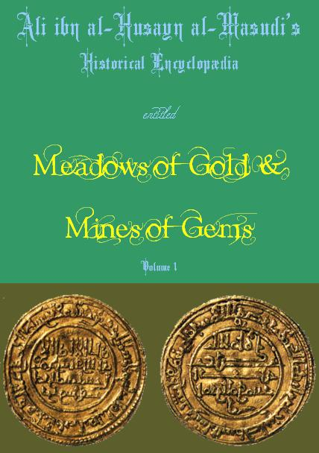

Slide 20
المستشرقون وموقفهم من الاسلام
  ترجمات القرآن الكريم
  الألمانية 14- الانجليزية 17– الايطالية 10– الروسية 10– الفرنسية 11 – الاسبانية 9– اللاتينية 7- الهولندية 6
  مركز المدينة المنورة لدراسات الإستشراق
  www.madinacenter.com

Slide 21
مراجعة
تمت أول ترجمة للقرآن الكريم إلى اللاتينية في القرن الثاني عشر الهجري.

Slide 22
المستشرقون وموقفهم من الاسلام
التأليف
  تعدد المؤلفات
    التاريخ
    علم الكلام
    الشريعة
    اللغة والادب

Slide 23
المستشرقون وموقفهم من الاسلام
  دراسات القرآن والسنة
    تقييم المؤلفات

Slide 24
المستشرقون وموقفهم من الاسلام
نماذج من المؤلفات ذات القيمة العلمية
    كارل بروكلمان، تاريخ الأدب العربي
      سجل للمصنفات العربية المخطوطة والمطبوعة
      صدر أولاً في 1898
      ترجمة الجامعة العربية للكتاب
      دور فؤاد سيزكين في اكمال جهود بروكلمان

Slide 25

  دائرة المعارف الاسلامية
  صدرت لأول مرة 1913
    1913-1936
    1938
    الترجمة إلى العربية

Slide 26

  دائرة المعارف الاسلامية
  الطبعة الثانية
  1960- 2005
    الطبعة الثالثة
    2007ــــــ
    الترجمة إلى العربية

Slide 27
اعمال المستشرقين
  تقييم دائرة المعارف الإسلامية
  عرض صفحة الناشر

Slide 28
دائرة المعارف – مقدمة الناشر
  عرض صفحة الناشر
The Encyclopaedia of Islam First Edition was originally published between 1913 and 1936. The demand for an encyclopaedic work on Islam was created by the increasing (colonial) interest in Muslims and Islamic cultures during the nineteenth century.

Slide 29
دائرة المعارف – مقدمة الناشر
The scope of this still unique reference work is philology, history, theology and law until early 20th century. Such famous scholars as Houtsma, Wensinck, Gibb, Snouck Hurgronje, and Lévi-Provençal were involved in this scholarly endeavour.
- 9000 alphabetically arranged articles

Slide 30
مراجعة
بلغ عدد ما ألفه المستشرقون منذ أوائل القرن التاسع عشر وحتى منتصف القرن العشرين 60 ألف كتاب.

Slide 31

المستشرقون وموقفهم من الاسلام
  المعاجم
صدور أول قاموس عربي لاتيني
المعجم العربي اللاتيني
معجم اللغة العربية القديمة

Slide 32
المستشرقون وموقفهم من الاسلام
  المعجم المفهرس لألفاظ الحديث

Slide 33
مراجعة
  ماهو تقييمك للأعمال السابقة؟

Slide 34
مراجعة
مؤلف المعجم العربي اللاتيني هو المستشرق:-
أ- كارل بركلمان
ب- جورج فيلهلم فرايتاج
ج- فؤاد سيزكين
د- سنوك هورخرونيه

Slide 35
المحاضرة القادمة
المستشرقون و القرآن الكريم
شكراً للمشاركة و حسن الاستماع

